Slide 1
INFORMATIZACIJA SESTRINSTVA U BOLNICI
Ivana Horvat, mag.med.techn
Škola za medicinske sestre Vinogradska

Slide 2


ISHODI
Objasniti bolnički informacijski sustav u RH (iskustva i problemi) Nabrojiti preduvjeti IT integracije Nabrojiti elemente zaštite sigurnost podataka
Objasniti informatizaciju sestrinstva u bolnici Objasniti informacijski sustav u zavodima Objasniti zdravstvene registre

Slide 3
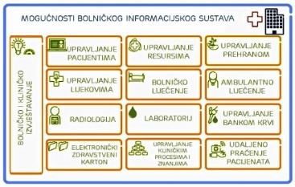
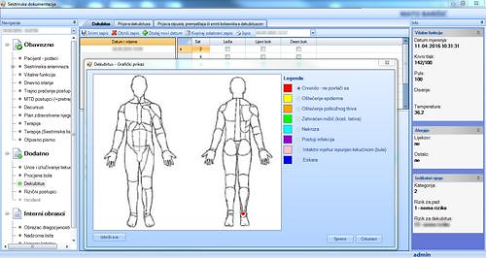
BOLNIČKI INFORMATIZACIJSKI SUSTAV (BIS)
Program koji omogućava spremanje i kasniji pregled svih poslova u bolnici
Elektronički zapis cjelokupnog bolesnikovog boravka u bolnici
Podatci se brzo pronalaze, unose se samo jedanput , a mogu se pregledavati više puta

Slide 4
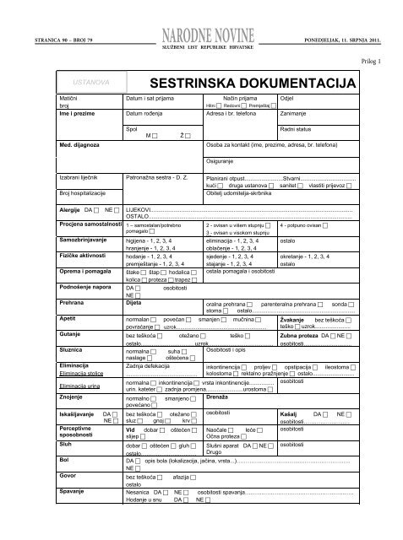
INFORMATIZACIJA SESTRINSTVA U BOLNICI
U BIS programu, na desnoj strani se nalazi ikona „Njega”
Ulaskom u taj podatak nam se otvara sestrinska dokumentacija

Slide 5
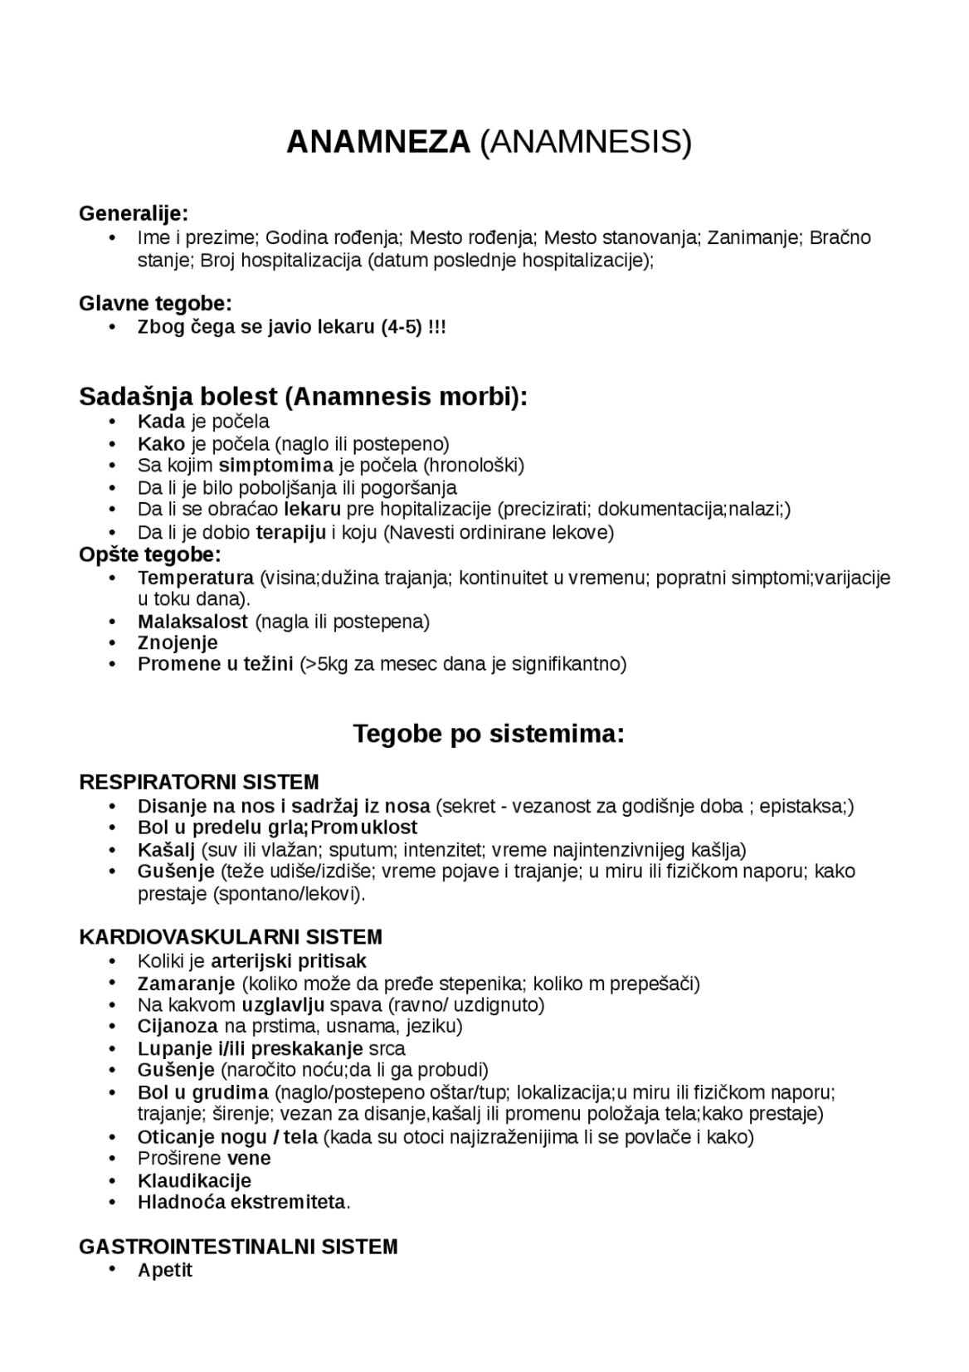

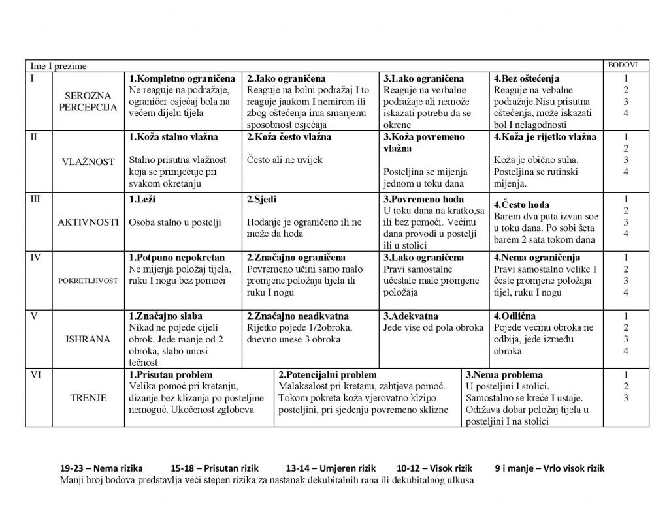
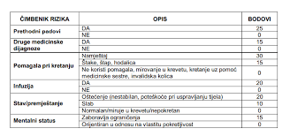
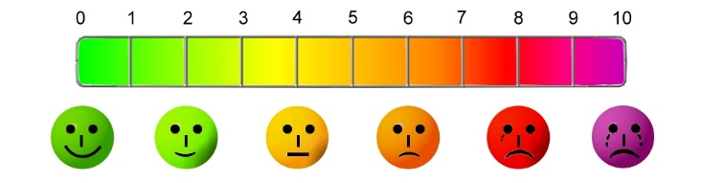
INFORMATIZACIJA SESTRINSTVA U BOLNICI
O svakom pacijentu sadrži određene podatke

Slide 6
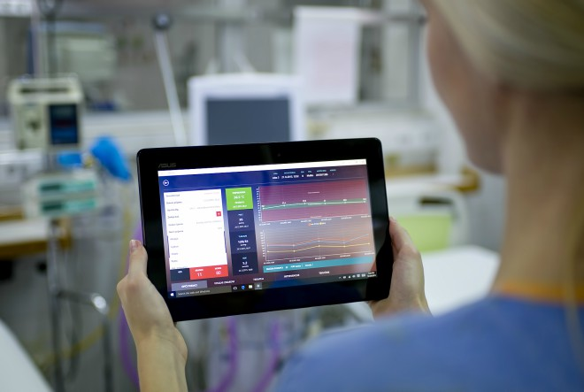


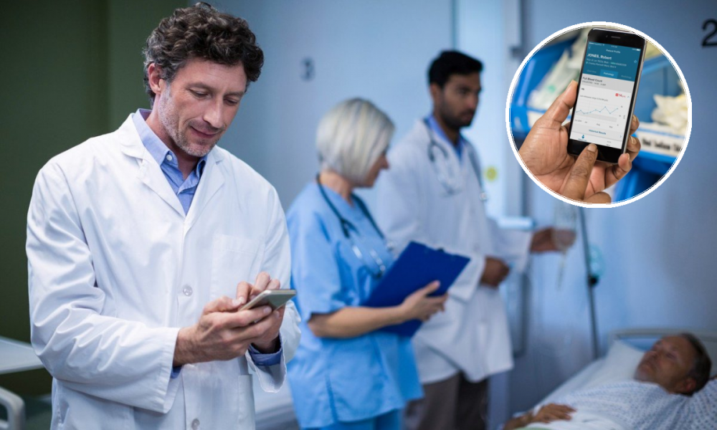
APLIKACIJA mNurse
Primjer informatizacije sestrinstva u bolnici
Omogućuje upisivanje i praćenje plana zdravstvene njege za svakog bolesnika
Dostupna je preko tableta
Vodeća softverska grupa IN2
Unos i/ili pregled podataka uz bolesnikov krevet
Neovisna je o BIS-u, ali može upotrijebiti podatke iz njega

Slide 7
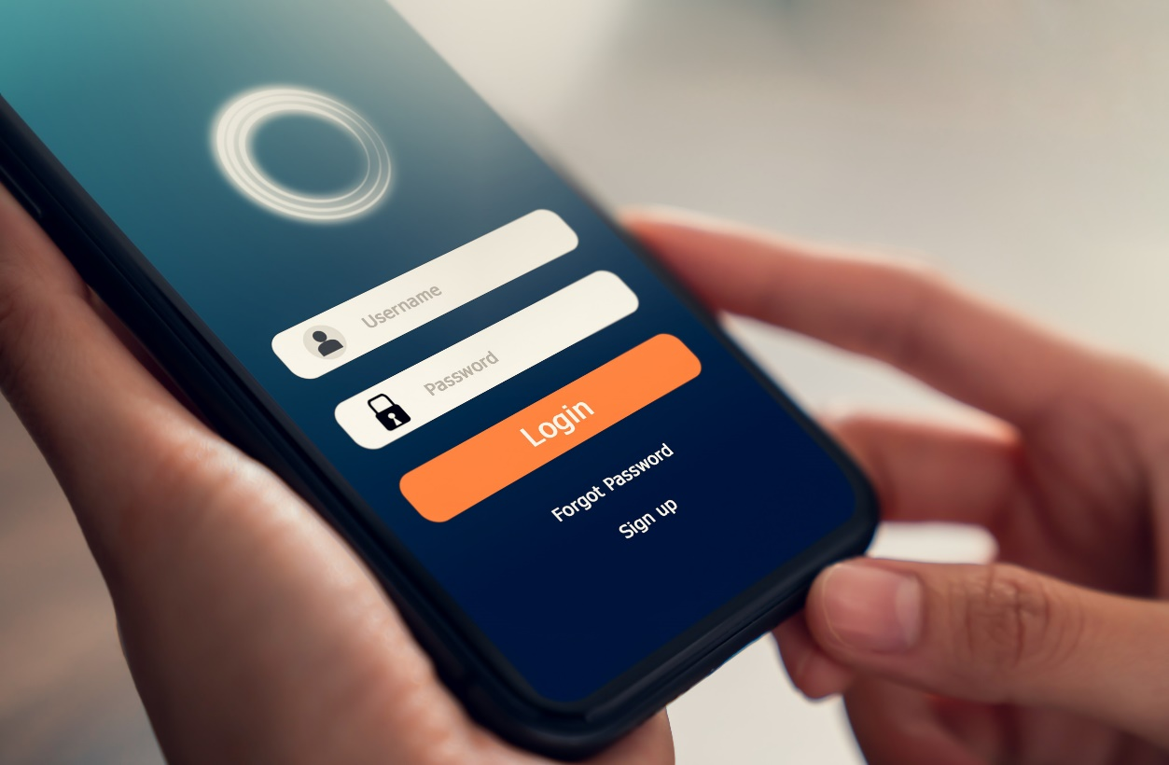

APLIKACIJA mNurse
Ulazak u aplikaciju putem prijave – korisničko ime i lozinka
Omogućeno je tri skupine funkcija:
  Pregled i obrada podataka o odabranom odjelu
  Pregled i obrada podataka s radne liste o svim bolesnicima na odabranom odjelu
  Očitavanje crtičnog koda

Slide 8



APLIKACIJA mNurse
Mogućnosti aplikacije:
  Pregled svih bolesnika odjela
  Pregled općih podataka, vitalnih znakova i tekućina svakog bolesnika
  Pregled provođenja ordinirane terapije za jednog ili svakog bolesnika
  Pregled propisanih intervencija iz plana zdravstvene njege za bolesnika pojedinačno ili za sve bolesnike odjednom

Slide 9
HVALA NA PAŽNJI!

